Slide 1
§3.2 协整与误差修正模型
Cointegration and Error Correction Model
一、长期均衡与协整分析
二、协整检验
三、误差修正模型

Slide 2
一、长期均衡与协整分析
Equilibrium and Cointegration

Slide 3
1、问题的提出
经典回归模型（classical regression model）是建立在平稳数据变量基础上的，对于非平稳变量，不能使用经典回归模型，否则会出现虚假回归等诸多问题。
由于许多经济变量是非平稳的，这就给经典的回归分析方法带来了很大限制。
但是，如果变量之间有着长期的稳定关系，即它们之间是协整的（cointegration)，则是可以使用经典回归模型方法建立回归模型的。
例如，中国居民人均消费水平与人均GDP变量的例子, 从经济理论上说，人均GDP决定着居民人均消费水平，它们之间有着长期的稳定关系，即它们之间是协整的。

Slide 4
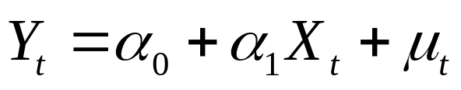
2、长期均衡
经济理论指出，某些经济变量间确实存在着长期均衡关系，这种均衡关系意味着经济系统不存在破坏均衡的内在机制，如果变量在某时期受到干扰后偏离其长期均衡点，则均衡机制将会在下一期进行调整以使其重新回到均衡状态。
假设X与Y间的长期“均衡关系”由式描述
该均衡关系意味着:给定X的一个值，Y相应的均衡值也随之确定为 α₀+α₁X。

Slide 5
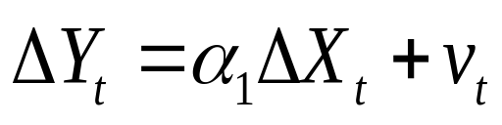
在t-1期末，存在下述三种情形之一：
  Y等于它的均衡值：Y_{t-1}= α₀+α₁X_{t} ；
  Y小于它的均衡值：Y_{t-1}< α₀+α₁X_{t} ；
  Y大于它的均衡值：Y_{t-1}> α₀+α₁X_{t} ；
在时期t，假设X有一个变化量ΔX_{t}，如果变量X与Y在时期t与t-1末期仍满足它们间的长期均衡关系，即上述第一种情况，则Y的相应变化量为:
v_{t}=μ_{t}-μ_{t-1}

Slide 6
如果t-1期末，发生了上述第二种情况，即Y的值小于其均衡值，则t期末Y的变化往往会比第一种情形下Y的变化大一些；
反之，如果t-1期末Y的值大于其均衡值，则t期末Y的变化往往会小于第一种情形下的ΔY_{t} 。
可见，如果Y_{t}=α₀+α₁X_{t}+μ_{t}正确地提示了X与Y间的长期稳定的“均衡关系”，则意味着Y对其均衡点的偏离从本质上说是“临时性”的。
一个重要的假设就是:随机扰动项μ_{t}必须是平稳序列。如果μ_{t}有随机性趋势（上升或下降），则会导致Y对其均衡点的任何偏离都会被长期累积下来而不能被消除。

Slide 7
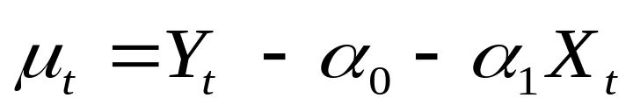
式Y_{t}=α₀+α₁X_{t}+μ_{t}中的随机扰动项也被称为非均衡误差（disequilibrium error），它是变量X与Y的一个线性组合：
如果X与Y间的长期均衡关系正确，该式表述的非均衡误差应是一平稳时间序列，并且具有零期望值，即是具有0均值的I(0)序列。
非稳定的时间序列，它们的线性组合也可能成为平稳的。称变量X与Y是协整的（cointegrated）。

Slide 8
3、协整
如果序列{X_{1t},X_{2t},…,X_{kt}}都是d阶单整，存在向量α=(α₁,α₂,…,α_{k})，使得Z_{t}=αX^{T} ~ I(d-b)，
其中，b>0，X=(X_{1t},X_{2t},…,X_{kt})^{T}，则认为序列{X_{1t},X_{2t},…,X_{kt}}是(d,b)阶协整，记为X_{t~}CI(d,b)，α为协整向量（cointegrated vector）。
如果两个变量都是单整变量，只有当它们的单整阶数相同时，才可能协整；如果它们的单整阶数不相同，就不可能协整。

Slide 9
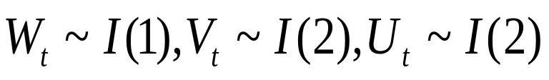
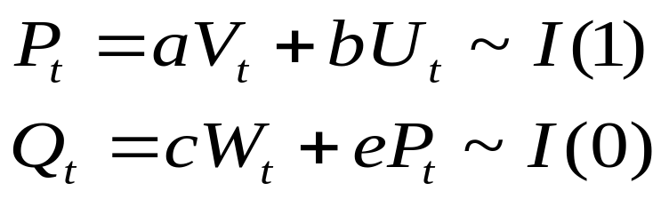
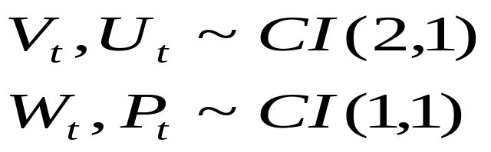
3个以上的变量，如果具有不同的单整阶数，有可能经过线性组合构成低阶单整变量。

Slide 10
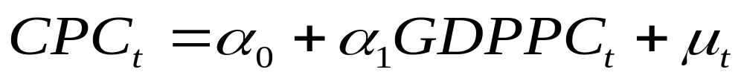
（d,d）阶协整是一类非常重要的协整关系，它的经济意义在于：两个变量，虽然它们具有各自的长期波动规律，但是如果它们是（d,d）阶协整的，则它们之间存在着一个长期稳定的比例关系。
例如，中国CPC和GDPPC，它们各自都是2阶单整，如果它们是(2,2)阶协整，说明它们之间存在着一个长期稳定的比例关系，从计量经济学模型的意义上讲，建立如下居民人均消费函数模型是合理的。
尽管两个时间序列是非平稳的，也可以用经典的回归分析方法建立回归模型。

Slide 11
从这里，我们已经初步认识到：检验变量之间的协整关系，在建立计量经济学模型中是非常重要的。
而且，从变量之间是否具有协整关系出发选择模型的变量，其数据基础是牢固的，其统计性质是优良的。

Slide 12
二、协整检验—EG检验

Slide 13
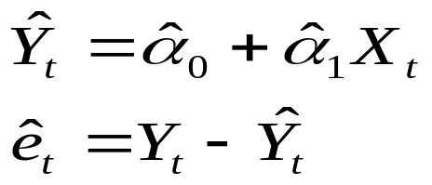
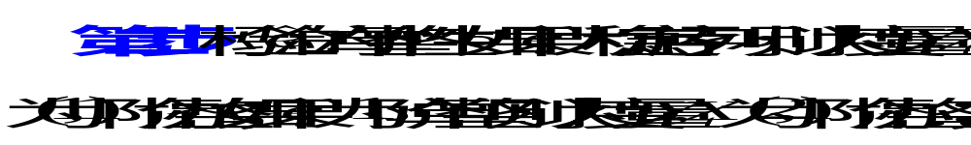
1、两变量的Engle-Granger检验
为了检验两变量Y_{t},X_{t}是否为协整，Engle和Granger于1987年提出两步检验法，也称为EG检验。
第一步，用OLS方法估计方程 Y_{t}=α₀+α₁X_{t}+μ_{t}
并计算非均衡误差，得到：
称为协整回归(cointegrating)或静态回归(static regression)。

Slide 14
非均衡误差的单整性的检验方法仍然是DF检验或者ADF检验。
需要注意是，这里的DF或ADF检验是针对协整回归计算出的误差项，而非真正的非均衡误差。
而OLS法采用了残差最小平方和原理，因此估计量δ是向下偏倚的，这样将导致拒绝零假设的机会比实际情形大。
于是对e_{t}平稳性检验的DF与ADF临界值应该比正常的DF与ADF临界值还要小。

Slide 15
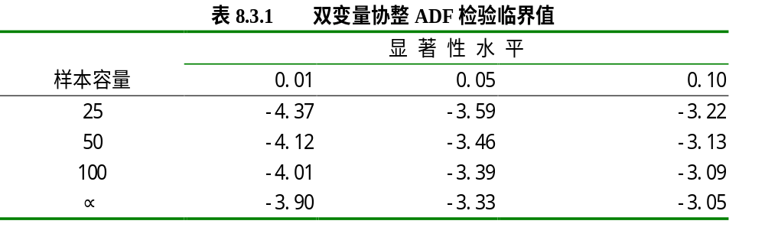
MacKinnon(1991)通过模拟试验给出了协整检验的临界值。

Slide 16
例8.3.1 利用1978-2006年中国居民总量消费Y与总量可支配收入X的数据，检验它们取对数的序列lnY与lnX间的协整关系。
  分别对lnY与lnX进行单位根检验，结论：它们均是I(1)序列 。
  进行协整回归。
  对协整回归的残差序列进行单位根检验，结论：残差序列是平稳的。
  由此判断中国居民总量消费的对数序列lnY与总可支配收入的对数序列lnX是（1,1）阶协整的。
  验证了该两变量的对数序列间存在长期稳定的“均衡”关系。

Slide 17
2、多变量协整关系的检验—扩展的E-G检验
多变量协整关系的检验要比双变量复杂一些，主要在于协整变量间可能存在多种稳定的线性组合。
假设有4个I(1)变量Z、X、Y、W，它们有如下的长期均衡关系：
非均衡误差项μ_{t}应是I(0)序列：

Slide 18


然而，如果Z与W，X与Y间分别存在长期均衡关系：
则非均衡误差项v_{1t}、v_{2t}一定是稳定序列I(0)。于是它们的任意线性组合也是稳定的。例如
一定是I(0)序列。
由于v_{t}象μ_{t}一样，也是Z、X、Y、W四个变量的线性组合，由此v_{t} 式也成为该四变量的另一稳定线性组合。
（1, -α₀,-α₁,-α₂,-α₃）是对应于μ_{t} 式的协整向量，（1,-β₀-γ₀,-β₁,1,-γ₁）是对应于v_{t}式的协整向量。

Slide 19
检验程序：
对于多变量的协整检验过程，基本与双变量情形相同，即需检验变量是否具有同阶单整性，以及是否存在稳定的线性组合。
在检验是否存在稳定的线性组合时，需通过设置一个变量为被解释变量，其他变量为解释变量，进行OLS估计并检验残差序列是否平稳。
如果不平稳，则需更换被解释变量，进行同样的OLS估计及相应的残差项检验。
当所有的变量都被作为被解释变量检验之后，仍不能得到平稳的残差项序列，则认为这些变量间不存在（d,d）阶协整。

Slide 20
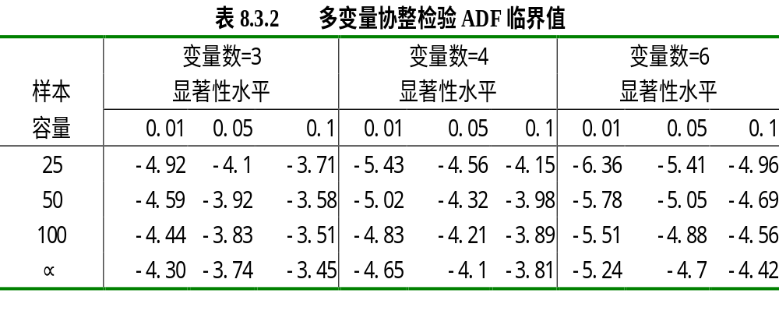
检验残差项是否平稳的DF与ADF检验临界值要比通常的DF与ADF检验临界值小，而且该临界值还受到所检验的变量个数的影响。
MacKinnon(1991)通过模拟试验得到的不同变量协整检验的临界值。

Slide 21
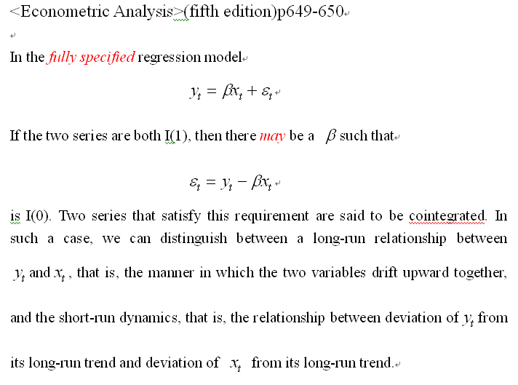
3、重要讨论：协整方程等价于均衡方程？

Slide 22
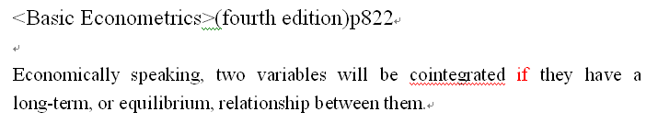
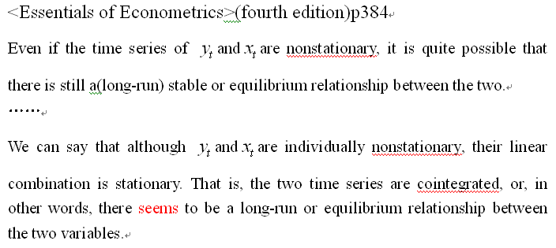

Slide 23
协整方程具有统计意义，而均衡方程具有经济意义。时间序列之间在经济上存在均衡关系，在统计上一定存在协整关系；反之，在统计上存在协整关系的时间序列之间，在经济上并不一定存在均衡关系。协整关系是均衡关系的必要条件，而不是充分条件。
  例如：农场居民人均消费和城镇居民人均收入之间存在协整关系，但是它们在经济上并不存在均衡关系。
  例如：经济增长率和通货膨胀率之间存在协整关系，但是它们在经济上并不存在均衡关系。

Slide 24
均衡方程中应该包含均衡系统中的所有时间序列，而协整方程中可以只包含其中的一部分时间序列。
  例如：在GDP使用系统中包括GDP使用额、消费额、资本形成额、净出口额。均衡关系存在于4个序列之间，而协整关系可以存在于任意2个、3个序列之间。
协整方程的随机扰动项是平稳的，而均衡方程的随机扰动项必须是白噪声。
结论：不能由协整导出均衡，只能用协整检验均衡。

Slide 25
四、误差修正模型
Error Correction Model, ECM

Slide 26


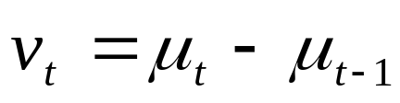
1、一般差分模型的问题
对于非稳定时间序列，可通过差分的方法将其化为稳定序列，然后才可建立经典的回归分析模型。
模型只表达了X与Y间的短期关系，而没有揭示它们间的长期关系。关于变量水平值的重要信息将被忽略。
误差项μ_{t}不存在序列相关， ν_{t}是一个一阶移动平均时间序列，因而是序列相关的。

Slide 27
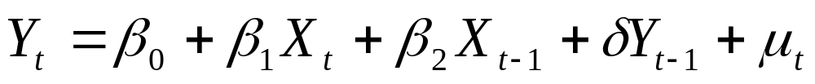
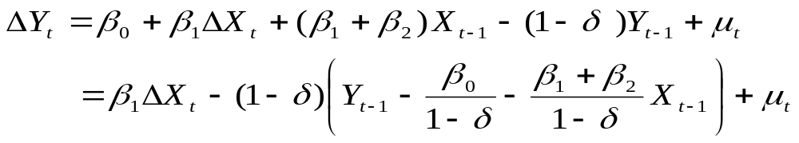
2、误差修正模型
是一种具有特定形式的计量经济学模型，它的主要形式是由Davidson、 Hendry、Srba和Yeo于1978年提出的，称为DHSY模型。
由于现实经济中很少处在均衡点上，假设具有（1, 1）阶分布滞后形式

Slide 28

Y的变化决定于X的变化以及前一时期的非均衡程度。
一阶误差修正模型(first-order error correction model)的形式：
若(t-1)时刻Y大于其长期均衡解α₀+α₁X，ecm为正，则(-λecm)为负，使得ΔY_{t}减少；
若(t-1)时刻Y小于其长期均衡解α₀+α₁X ，ecm为负，则(-λecm)为正，使得ΔY_{t}增大。
体现了长期非均衡误差对短期变化的控制。

Slide 29
复杂的ECM形式，例如：高阶、多变量

Slide 30
误差修正模型的优点：如：
a）一阶差分项的使用消除了变量可能存在的趋势因素，从而避免了虚假回归问题；
b）一阶差分项的使用也消除模型可能存在的多重共线性问题；
c）误差修正项的引入保证了变量水平值的信息没有被忽视；
d）由于误差修正项本身的平稳性，使得该模型可以用经典的回归方法进行估计，尤其是模型中差分项可以使用通常的t检验与F检验来进行选取；等等。

Slide 31
3、误差修正模型的建立
Granger 表述定理（Granger representaion theorem）
Engle 与 Granger 1987年提出
如果变量X与Y是协整的，则它们间的短期非均衡关系总能由一个误差修正模型表述。
模型中没有明确指出Y与X的滞后项数，可以是多阶滞后；
由于一阶差分项是I(0)变量，因此模型中允许采用X的非滞后差分项ΔX_{t} 。

Slide 32
建立误差修正模型：
  首先对经济系统进行观察和分析，提出长期均衡关系假设。
  然后对变量进行协整分析，以发现变量之间的协整关系，即检验长期均衡关系假设，并以这种关系构成误差修正项。
  最后建立短期模型，将误差修正项看作一个解释变量，连同其它反映短期波动的解释变量一起，建立短期模型，即误差修正模型。

Slide 33
Engle-Granger两步法
第一步，进行协整回归（OLS法），检验变量间的协整关系，估计协整向量（长期均衡关系参数）；
第二步，若协整性存在，则以第一步求到的残差作为非均衡误差项加入到误差修正模型中，并用OLS法估计相应参数。
需要注意的是：在进行变量间的协整检验时，如有必要可在协整回归式中加入趋势项，这时，对残差项的稳定性检验就无须再设趋势项。
另外，第二步中变量差分滞后项的多少，可以残差项序列是否存在自相关性来判断，如果存在自相关，则应加入变量差分的滞后项。

Slide 34
直接估计法
  用打开误差修正项括号的方法直接估计误差修正模型。
  一般不采用。

